Slide 1
第19回ICN研究会ワークショップ Cefore/Cefpycoを用いたICNによる ネットワーク機能呼び出し実装
2021年8月26,27日

Slide 2

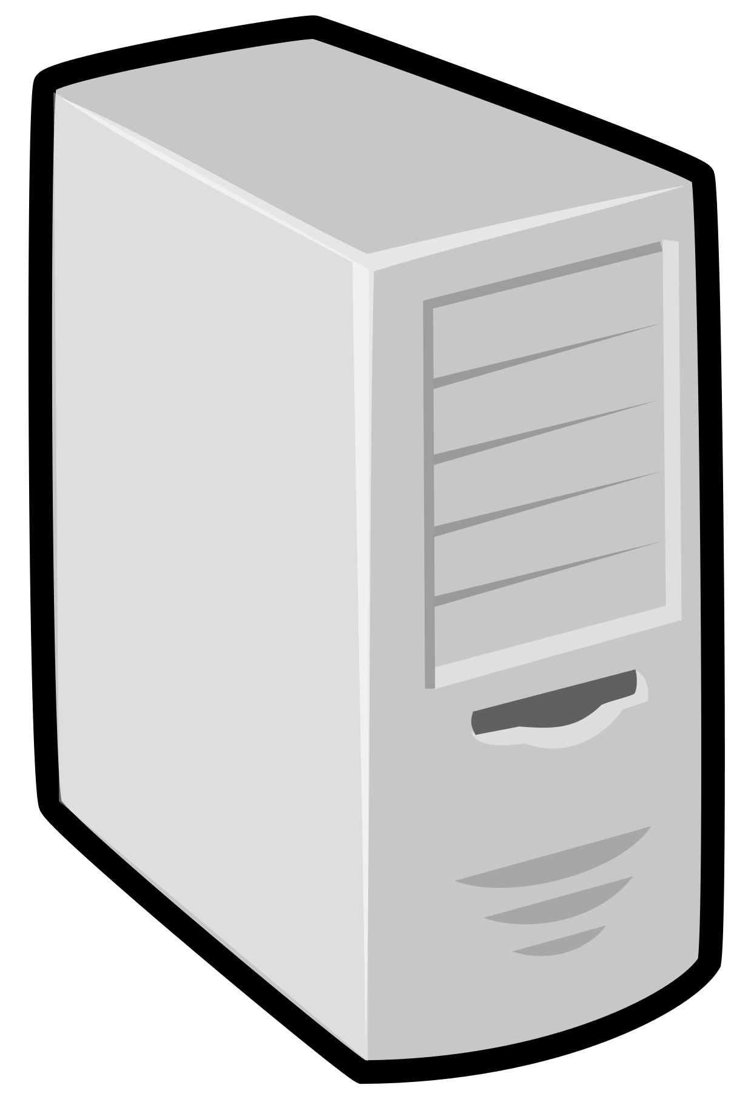
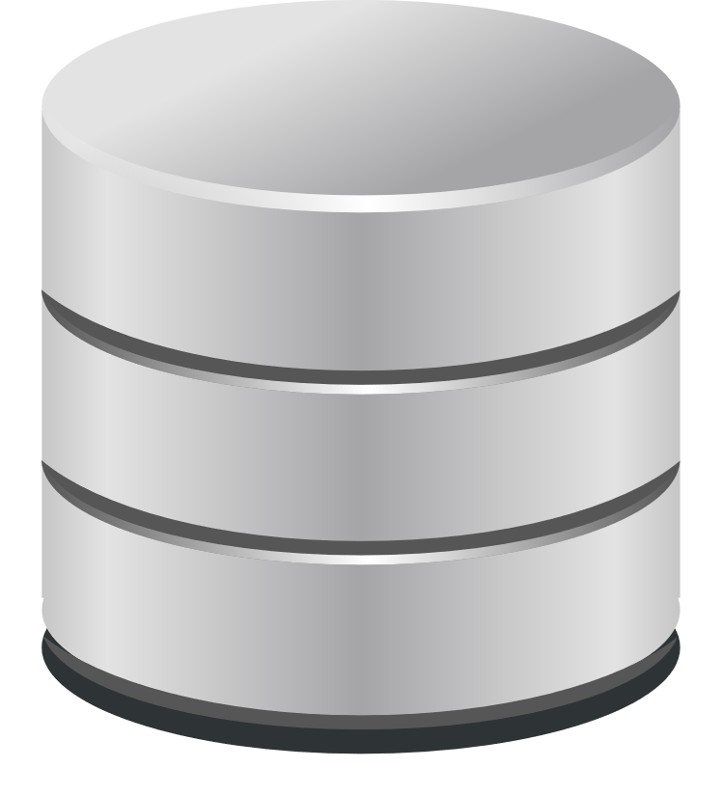

ICNによる名前を用いた通信
ICNの基本原則
Pull型通信：
1) 取得したい情報/コンテンツの名前を指定したInterestを送信
2)ネットワーク(のキャッシュ)から当該Dataを取得
IoTの場合：
チャンク番号
Interest: ccnx:/temp/%00
Data: ccnx:/tmp/%00
①
30℃
②
サーバ
センサー

Slide 3
ICNによるPush型通信
IoT環境では、Push型通信もしばしば必要
どうする？
Data: ccnx:/temp/%00
30℃
サーバにデータを
Pushしたい
サーバ
センサー

Slide 4
ICNによるPush型通信（方法１）
方法１：
センサーがInterestに情報を載せてサーバに送る
CeforeではPayload TLVが定義されている(参照: CCNx(RFC8609))
方法１の特徴
メリット：シンプルで分かりやすいが、
デメリット：一つのInterestで一つのデータをネットワークから引き出すというICNの原則から乖離
①
Interest: ccnx:/temp/%00
30℃
サーバ
センサー

Slide 5
ICNによるPush型通信（方法２）
情報の名前を指定したPull型通信
ネットワーク内のキャッシュからデータを引き出すネットワーク機能と捉えることができる
方法２：
ネットワークにデータをキャッシュさせるPush機能をネットワーク機能として定義し名前で呼び出す
Interest: ccnx:/ファンクション名/パラメータ
①
Interest: ccnx:/temp/%00
②
Data: ccnx:/temp/%00
30℃
③
実際に作成しよう！
サーバ
センサー

Slide 6
ネットワーク機能呼び出し Practice（１）
Push型通信基本編

Slide 7
ICNによるPush型通信: 全体図(方法２)
Practice
ゴール：
① センサー(コンテナ1)は、PUSHイベントをネットワーク機能として呼び出すためのInterestを送信し、
② サーバー(コンテナ2)は、指定された名前を使ってInterestをセンサーに送信し、
③ センサーは、該当するデータ(文字列: 30 degree celsius)をサーバに送信する
172.16.0.2
172.16.0.1
Dockerコンテナ2
Dockerコンテナ1
①
Push-
Server.py
Cefnetd
Cefnetd
Push-
Consumer.py
②
③
Cache
(csmgrd or local-cache)

Slide 8
ICNによるPush型通信:ネーミングルール
Practice
下記は、２つのサンプルプログラム(Push-Server.py, Push-Consumer.py)で利用しているネーミングルール
ccnx:/_SF_abcdef_/K/NAME/%00
①ネットワーク機能名(_SF_abcdef_)
Push-Consumer.py及びPush-Server.pyにて定義している箇所を確認し、コメントアウトを削除しよう。(先頭の#を削除する)
②チャンク数(K)
Push-Consumer.pyで定義している箇所を確認し、コメントアウトを削除しよう。
③キャッシュさせたいデータの名前(NAME)
Push-Consumer.pyにて定義している箇所を確認し、コメントアウトを削除しよう。
センサーがPush機能を呼び出すために送信するInterestの名前は、サンプルコードそのままの場合、以下となる
ccnx:/_SF_abcdef_/5/Current-Temp/%00
①
②
③

Slide 9
ICNによるPush型通信:ネーミングルール
Practice
Push機能を呼び出す名前とルールを自分で決めよう
下記は、２つのサンプルプログラム(Push-Server.py, Push-Consumer.py)から抜粋
ccnx:/_SF_abcdef_/K/Name/%00
①ネットワーク機能名
“_abcdef_”の部分を自分で定義して、Push-Consumer.pyの該当箇所を変更してみよう
②チャンク数
チャンク数は一つなので、 Push-Consumer.pyの該当箇所”k”を1に変更しよう。
③キャッシュさせたいデータの名前
データの名前を決めて、 ２つのサンプルプログラムの該当箇所“Name”を変更しよう。
例：ccnx:/_SF_/_PUSH_/1/Current-Temp/%00
①
②
③

Slide 10
ICNによるPush型通信: 実行準備
Practice
前準備
センサー(コンテナ1)
FIB設定を行う。以下のコマンドを実行。
$ cefroute add ccnx:/_SF_abcdef_ udp 172.16.0.2
サーバー(コンテナ２)
FIB設定を行う。以下のコマンドを実行
$ cefroute add ccnx:/Current-Temp udp 172.16.0.2
キャッシュを行う必要があるため、CS_MODE=1 (Local-Cacheを有効化)で実行する。(または、CS_MODE=2 (use csmgrd)でCsmgrdを使って実行しても良い)。
Local-Cacheを有効にする手順
1) /usr/local/cefore/cefnetd.confを編集し、CS_MODEを以下にする
CS_MODE=1
2) cefnetdの再起動
$ cefnetdstop
$ cefnetdstart

Slide 11
ICNによるPush型通信: 実行準備
Practice
実行する前に確かめよう
センサー(コンテナ1)のFIB設定はできているか？
コマンド”cefstatus”を実行して、下記が表示されるか？
faceid = XX : address = 172.16.0.2:9896 (udp)
FIB: 1
ccnx:/_SF_abcdef_
Faces: XX (-s-)
サーバー(コンテナ2)のFIB設定は出来ているか？
コマンド”cefstatus”を実行して、下記が表示されるか？
faceid = YY : address = 172.16.0.1:9896 (udp)
FIB: 1
ccnx:/Current-Temp
Faces: YY (-s-)
サーバー(コンテナ2)のキャッシュモードは、CS_MODE=1 (Local-Cache)になっているか？(または、CS_MODE=2 (use csmgrd))
コマンド”cefstatus”を実行して、下記が表示されるか？
Cache Mode : 1 (または、Cace_Mode : 2)
2ページ前のプログラム変更は適切に行えているか？打ち間違えは無いか？

Slide 12
ICNによるPush型通信: 実行
Practice
1) サーバー(コンテンナ2)で下記コマンドを実行
$ python3 Push-Server.py
2) センサー(コンテナ1)で下記コマンドを実行
$ python3 Push-Consumer.py
3) サーバー(コンテナ2)で適切にキャッシュされているか確認してみよう
$ cefgetfile ccnx:/Current-Temp –f ./cache-data.txt
$ cat cache-data.txt
(“30 degree celsius”という内容がチャンク数分だけ表示されるはず!!)
もう一度実行する場合
サーバーにキャッシュが残っているので、キャッシュを消すために、サーバーにてcefnetdを一旦終了し、再起動しよう
$ cefnetdstop
$ cfnetdstart
$ python3 Push-Server.py

Slide 13
ICNによるPush型通信: 試してみよう
Practice
Push機能を呼び出す名前とPushするデータ名を自分で決めてみよう
下記は、２つのサンプルプログラム(Push-Server.py, Push-Consumer.py)から抜粋
ccnx:/_SF_abcdef_/K/Name/%00
①ネットワーク機能名
“_abcdef_”の部分を自分で定義して、Push-Consumer.pyの該当箇所を変更してみよう
②チャンク数
チャンク数は一つでも良いので、 Push-Consumer.pyの該当箇所”k”を1に変更してみよう。
③キャッシュさせたいデータの名前
データの名前を決めて、２つのサンプルプログラムの該当箇所“Name”を変更してみよう。
PUSH機能を呼び出すInterestの名前例:
ccnx:/_SF_PUSH_/1/Current-Temp-MySensor/%00
①
②
③
センサーとサーバーのFIB設定を
適切に反映することを忘れずに

Slide 14
ICNによるPush型通信:発展課題
色々考えてみよう
サーバー側のFIB設定に関して
サーバーがセンサーからPUSH機能要求を受信した際に、自動的にFIB設定するにはどうしたら良いだろうか？
中継ノード(ルータ)を介してPushを行う場合、ルータはどの様な機能が必要か？
（サーバ)<--> (中継ノード(ルータ))<--> (センサー)
様々な場所に温度センサー等が散らばっている状況で、複数センサーが現在の温度データを同一サーバにPushする場合、
どの様なPUSH通信を行う必要があるだろうか？
また、どんなメリットやデメリットがあり得るだろうか。

Slide 15
ネットワーク機能呼び出し Practice（2）
Push型通信応用編

Slide 16

ICNによるPush型通信: 応用編
Practice
符号化
PUSH型通信用いたネットワーク機能の利用
例えばネットワーク符号化(NC)
シナリオ例:
1) 計算機性能が乏しいノード、あるいは復号化機能が無いノードが符号化データK個受信。
符号化データ: オリジナルデータ(K個)を元に作成され、オリジナルデータとは異なるデータ
復号化：符号化データ(K個)を元にオリジナルデータ(K個)を生成
2) 符号化データをサーバに渡し、復号化・キャッシュしてもらう
3) サーバにキャッシュされてあるオリジナルデータを受信
1
2
3
1
2
3
Original Data
復号化
Coded Data
ネットワーク符号化/復号化サーバ
Data-Push
1
2
3
Interest
復号化
オリジナルデータ
受信
1
2
3

Slide 17
ICNによるPush型通信: 応用編
Practice
手順1: ”testCoded.jpg”(ファイル)をNICTサーバにPushして、復号化・キャッシュしてもらう
”testCoded.jpg”はコンテナ１のホームディレクトリにあります。
手順２: cefgetfileで復号化したオリジナルファイルを取得
1
2
…
38
JPG
Original Data
testOrg.jpg
符号化
復号化
1
2
…
38
172.16.0.1
Coded Data
Dockerコンテナ1
testCoded.jpg
Push-
Consumer.py
Cefnetd
NICTサーバ
Data-Push
1
2
…
38
Coded Data
復号化
1
2
…
38
1
2
…
38
testCoded.jpg
Original Data

Slide 18
ICNによるPush型通信: 応用編
Practice
手順1：符号化データをサーバに送信し復号化を要求
Fibを追加
$ sudo cefroute add ccnx:/NC-decode udp [NICTサーバのIPアドレス]
nc-consumer.pyを作成 (Push-Consumper.pyの改変)
符号化データをPushするためのInterest送信
名前: ccnx:/NC-decode/38/接続WiFiのSSID/自身の苗字/coded-data/testCoded.jpg
例：ccnx:/NC-decode/38/icntest01/kominami /coded-data/testCoded.jpg/chunk=0
(サーバは、consumerに38個のInterestを送信してくれます)
ccn:/icntest01/kominami/coded-data/testCoded.jpg/chunk=0,…,37
testCoded.jpgファイルを1024byteづつ読み込み(次のページに例を記載)、サーバに符号化データを38個送信
ccn:/icntest01/kominami/coded-data/testCoded.jpg/chunk=0,…,37

Slide 19
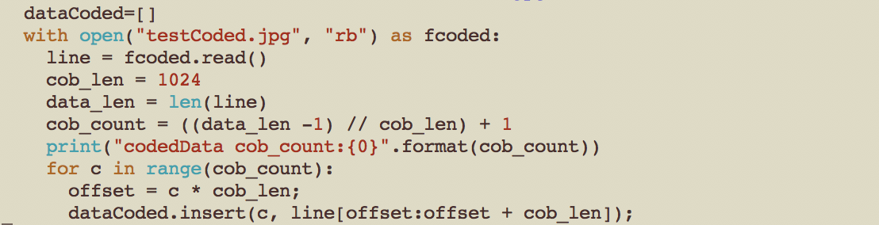
ICNによるPush型通信: 応用編
Practice
(続き)
手順２：符号化データをサーバに送信し復号化を要求
nc-consumer.pyを作成 (cache-consumper.pyの改変)
testCoded.jpgファイルを1024byteづつ読み込み(次のページに例を記載)、サーバに符号化データを38個送信
ccn:/icntest01/kominami/coded-data/testCoded.jpg/chunk=0,…,37
例: dataCoded[k] にk番目のチャンクをコピー

Slide 20
ICNによるPush型通信: 応用編
Practice
手順3：復号化されたオリジナルデータをInterestで要求
cefgetfileの利用
38個のオリジナルデータを受信し、ファイルで保存
$ cefgetfile ccn:/接続WiFiのSSID /自身の苗字 /org-data/testOrg.jpg –f ./testOrg.jpg
保存したtestOrg.jpgが適切に開けるか見てみよう
うまくtestOrg.jpgが受信できない場合、サーバのステータスを調べてみよう。
$ cefgetfile ccn:/NC-decode/Status/自身の苗字 -f ./NC-decode-status
cefgetfile(手順１と３)を使わず、全ての手順をnc-consumer.pyに組み込んで作成してみよう
手元にキャッシュしている完全な38個のオリジナルデータ(testOrg.jpg)を削除するには、cefnetdの再起動が必要
$ cefnetdstop
$ cefnetdstart

